Slide 1
Arbeid i kalde omgivelser
Hva er kjent?
Hva ble undersøkt?
Hva ble funnet?
Hva kan gjøres bedre?
Notes:
Temaet omhandler noe av det som er karakteristisk ved å arbeide i fiskeindustrien - kalde og våte omgivelser.
- Hva er kjent?
En kort gjennomgang av hva som tidligere er undersøkt angående arbeid i kalde og våte omgivelser.
- Hva ble undersøkt?
Litt om hva denne undersøkelsen ønsket å belyse.
- Hva ble funnet?
Presentasjon av resultatene fra undersøkelsen i nordnorsk fiskeindustri
- Hva kan gjøres bedre?
Forslag til tiltak som kan bedre det fysiske arbeidsmiljøet til ansatte i fiskeindustrien.

Slide 2
Informasjon til foreleser
DISPOSISJON FOR FOREDRAGET
Del I Introduksjon til temaet
Del II Seks hovedmomenter (understreket) fra resultater utdypes, samt forslag til tiltak
Del III Oppsummering
Notes:
Informasjon til foreleser
Del I Introduksjon til temaet
Del II Seks hovedmomenter (understreket) fra resultater utdypes, samt forslag til tiltak
Del III Oppsummering
DISPOSISJON FOR FOREDRAGET
Del I Introduksjon til temaet
Bilde 1 Arbeid i kalde omgivelser (om innholdet)
Bilde 2 Hva er kjent? (om tidligere undersøkelser)
Bilde 3 Hva ble undersøkt? (om undersøkelsen i Nord-Norge)
Bilde 4 Hva ble funnet? (resultater fra undersøkelsen i N-N)
Del II Seks hovedmomenter fra resultatene utdypes, samt forslag til tiltak
Bilde 5 Kalde og våte råvarer (faktaopplysninger)
Bilde 6 Ti tusen tommeltotta, … (resultater og tiltak)
Bilde 7 Stillestående arbeid (faktaopplysninger)
Bilde 8 Variasjon i fottemperatur (resultat)
Bilde 9 Får du kalde føtter? (resultater og tiltak)
Bilde 10 Bekledning (faktaoppl., resultat og tiltak)
Bilde 11 Variasjon i temperatur (faktaopplysning, resultat og tiltak)
Bilde 12 Trekk (faktaopplysning, resultat og tiltak)
Bilde 13 Høy fuktighet (faktaopplysning, resultat og tiltak)
Del III Oppsummering
Bilde 14 Hva kan gjøres bedre? (oppsummering av tiltak)
For øvrig er alt som står skrevet på lysbildene gjengitt på notatsidene. Derfor kan foreleser om ønskelig bare forholde seg til notatsidene under forelesningen.
På lysbildene er tiltakene markert med orange piler

Slide 3
Hva er kjent?
Forsket lite på arbeidsmiljø i fiskeindustrien
Ansatte i fiskeindustrien arbeider ofte
i kjølige omgivelser
med kjølige råvarer
i trekk og fuktighet
Notes:
• Det er forsket lite på arbeidsmiljø i fiskeindustrien
En studie fra 1970-årene* konkluderte med at oppvarming og ventilasjon ikke var tilfredsstillende i hvitfiskindustrien. De utfordringer fiskeindustrien har i dag, er på mange områder de samme, selv om noen forbedringer er gjort. Dette gjelder i hovedsak fysiske inndelinger av de ulike varmesonene og etablering av overgangssluser til kjølerom/friluft osv.
• Ansatte i fiskeindustrien arbeider ofte
- i kjølige omgivelser
- med kjølige råvarer
- i trekk og fuktighet
Arbeid i fiskeindustrien utføres i lav temperatur av hensyn til produktets holdbarhet. I tillegg brukes det mye kaldt, rennende vann i prosessene. Omgivelsestemperaturen er ofte lav pga. vår geografiske plassering, og åpne porter mot kaiområder gjør at deler av lokalene er relativt kjølige. Med bakgrunn i dette eksponeres arbeidstakerne for kjølige omgivelser, kjølige råvarer, trekk og fuktighet.
*1974: Arbeidsforhold i fiskeindustrien, rapport nr. 2 og 4 Statens Teknologiske institutt avd. Nord-Norge, Narvik.

Slide 4
Hva ble undersøkt?
Termisk klima i fiskeindustrien
Fot-, finger- og håndtemperaturer hos ansatte
Bekledning hos ansatte
Notes:
I denne delen av studiet ble følgende undersøkt:
- Termisk klima* i fiskeindustrien
- Fot-, finger- og håndtemperaturer hos ansatte
- Bekledning hos ansatte
*Termisk klima - temperaturforhold.

Slide 5
Hva ble funnet?
Arbeidstakere ute i produksjon fryser oftere sammenlignet med administrativt ansatte
Årsaker
kalde og våte råvarer
stillestående arbeid
bekledning
variasjon i temperatur
trekk
høy fuktighet
Notes:
• Ikke uventet ble det funnet at arbeidstakere i produksjonslokalene fryser oftere sammenlignet med administrativt ansatte, og årsaker kan være:
kalde og våte råvarer
stillestående arbeid
bekledning
variasjon i temperatur
trekk
høy fuktighet
Årsakene vil nå bli utdypet nærmere, samt at mulige tiltak for å redusere negative effekter ved å arbeide i kalde omgivelser, presenteres.

Slide 6
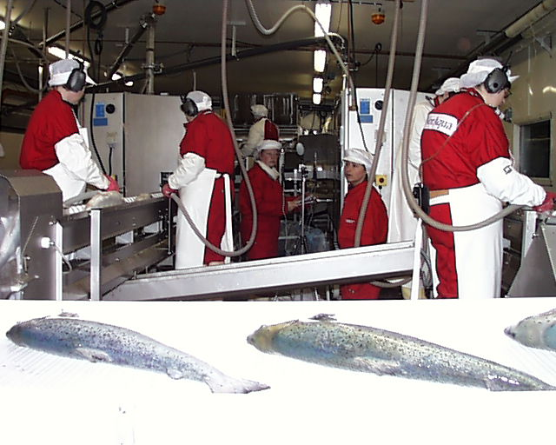
Kalde og våte råvarer
Normal fingertemperatur er 32 - 36 °C
Fingerferdigheten reduseres når temperaturen synker, særlig under 16 °C
Nedsatt fingertemperatur
gir økt fare for kuttskader
Temperatur under 10 °C vil medføre smerte, selv om det er bare nedkjøling av et mindre område
Notes:
• Normal fingertemperatur er 32 - 36 °C
• Fingerferdigheten reduseres når temperaturen synker, særlig under 16 °C
• Nedsatt fingertemperatur gir økt fare for kuttskader
• Temperatur under 10 °C vil medføre smerte, selv om det er bare nedkjøling av et mindre område
Den kroppslige reaksjonen ved kulde er sammentrekning av blodårer slik at blodets gjennomstrømning i huden reduseres. På den måten vil varmetapet fra huden reduseres, og dermed hindre nedkjøling av kroppens livsviktige organer som hjerte og hjerne. Blodet ”omdirigeres” til disse organene, noe som resulterer i at vi får nedsatt temperatur bl.a. på fingre og hender. I neste omgang vil kroppens varmeproduksjon økes ved stimulering til økt muskelaktivitet som forårsaker skjelving.

Slide 7
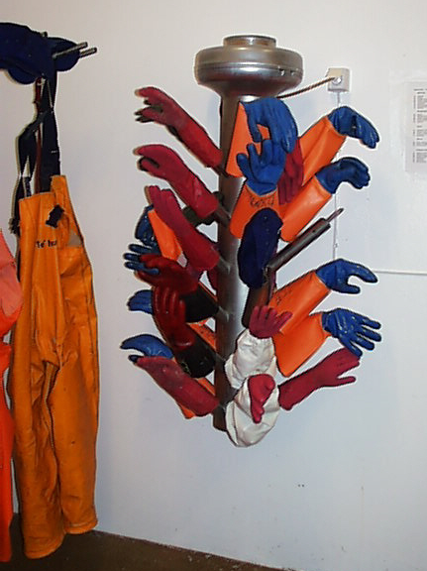
Ti tusen tommeltotta, neggelsprett og ...
Ansatte angir at kaldt vann og kontakt med kalde råvarer er årsakene til at de fryser
Måling av hudtemperatur på fingrene viste at halvparten hadde under 22 °C
”Fingerløse” hansker inni plast-/gummihansker vil redusere varmetap fra hendene
Notes:
• Ansatte angir at kaldt vann og kontakt med kalde råvarer er årsakene til at de fryser.
• Måling av hudtemperatur på fingrene viste at halvparten hadde under 22 °C. Den laveste fingertemperaturen som ble målt var på 9,4 °C hos en bløgger i et lakseslakteri. I hvitfiskindustrien ble fingertemperaturen hos 80 % av de undersøkte målt til under 22 °C.
Tiltak:
”Fingerløse” hansker, av for eksempel ull inni plast-/gummihansker, vil redusere varmetap fra hendene. Det er også viktig å fokusere på øvrig bekledning for å redusere varmetap.

Slide 8
Stillestående arbeid
Normal fottemperatur er rundt 33 °C
Stillestående arbeid gir ofte fall i fottemperaturen
Notes:
• Normal fottemperatur er rundt 33 °C.
• Stillestående arbeid generelt gir ofte fall i fottemperaturen.
Fottemperaturen er av stor betydning for følelsen om man fryser eller ikke.
Dårlig blodsirkulasjon forårsaker økt varmetap fra beina og intensiveres ved for lav overflatetemperatur på gulv. Dersom sokker og sko har for dårlig isolasjonsevne vil foten avgi varme til omgivelsene. Lokal nedkjøling av føttene vil også bidra til at blodsirkulasjonen nedsettes.

Slide 9
Variasjon i fottemperatur
Eksempel på fottemperaturer gjennom en arbeidsdag hos ansatt i
lakseslakteri. Arbeidet var vektsortering av fisk.
Notes:
Temperaturkurven på lysbildet illustrerer hvordan fottemperaturen hos en ansatt i lakseslakteri varierer gjennom en arbeidsdag. Dvs. at den synker fra arbeidsdagens start fram til lunsjtid med ca. 4 grader, for så å stige tilsvarende i løpet av matpausen og deretter ser vi på ny et fall i temperaturen på ca. 4 grader ved arbeidsdagens slutt.
Tilleggsopplysning til eksemplet:
Arbeidet var stillestående. Fottøyet var bomullssokker, ullsokker og gummistøvler. Arbeidshøyden var på gulvnivå.

Slide 10
Får du kalde føtter?
Støvler holder på fuktighet og transporterer ikke bort svette
Åpne sko kan ved vannsøl og trekk gi våte og kalde føtter
SKOTØY
MATTER
RULLERING
Notes:
• Støvler holder på fuktighet og transporterer ikke bort svette.
Mange ansatte bruker støvler, som holder på fuktighet og ikke transporterer bort svette.
• Åpne sko kan ved vannsøl og trekk gi våte og kalde føtter. Fottemperatur på under 20 °C gir en sterk kuldefølelse.
Det ble målt fottemperatur på 15 °C hos en ansatt i lakseslakteri.
Tiltak:
Skotøyet bør være varmeisolerende og ha støtdempende såle.
Det bør brukes matter på kalde og harde gulv.
Rullering bør vurderes (endrede arbeidsoppgaver i deler av arbeidsdagen/-uka).

Slide 11
Bekledning
Klær av bomull blir våte og kalde dersom man svetter
Undersøkelsen viste at en stor del av de ansatte brukte bomullstøy innerst mot kroppen
UNDERTØY
MELLOMLAG
YTTERTØY
Notes:
• Klær av bomull blir våte og kalde dersom man svetter.
Arbeid i kalde og våte omgivelser stiller krav til bekledningen. I et kaldt arbeidsmiljø øker varmetapet når tøyet blir tilført fuktighet, og ved arbeid med vann.
• Undersøkelsen viste at en stor del av de ansatte brukte bomullstøy innerst mot kroppen.
Bomull verken isolerer eller transporterer svette. Dersom du blir svett, arbeider materialet mot deg, i og med at plagget stjeler energi og kroppsvarme under den svært lange tørketiden.
Tiltak:
Undertøyet bør være av et materiale som absorberer og transporterer fuktighet bort fra kroppen, for eksempel ullprodukter og mikrofleece. Det finnes ulike typer superundertøy som kan velges i forhold til grad av fysisk aktivitet.
Mellomlaget bør ha isolerende egenskaper, og kunne transportere svette videre ut. For eksempel fiberpels, som mellombekledning.
Yttertøyet skal beskytte mot omgivelsene og redusere fuktighet inne i bekledningen. Det bør være vindtett, vanntett og pustende.

Slide 12
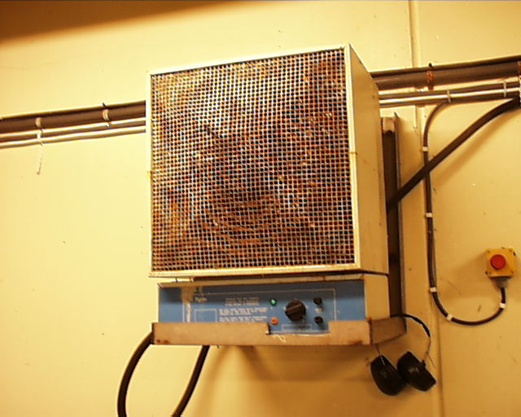
Variasjon i temperatur
Det ble påvist store forskjeller i vertikal temperatur - ofte over anbefalt norm
De som fryser ofte har mer smerter i skulder-/nakkeregion og rygg
Varmekildene nær gulvnivå
Unngå vannsøl
Ta vare på varmen
Notes:
• Det ble påvist store forskjeller i vertikal temperatur - ofte over anbefalt norm. Målingene viste at den største forskjellen i lufttemperatur^{*)} mellom nakke- og ankelhøyde var 19 °C. Temperaturforskjell over 3 - 4 °C anbefales ikke. Dette gir ubehag, og det samme gjelder daglig eller periodisk temperaturvariasjon utover ca 4 °C.
• De som fryser ofte har mer smerter i skulder-/nakkeregion og rygg.
Undersøkelsen viste at opplevelsen av å fryse på et bestemt område på kroppen og følelsen av å være fysisk belastet på samme område, kan gi smerter. Slike smerter forekommer spesielt i forbindelse med eksponering for trekk, og forverres ved synkende omgivelsestemperatur.
Tiltak:
Varmekildene nær gulvnivå. Ved å plassere varmekilder nær gulvnivå, unngås store temperaturforskjeller i nakke- og ankelhøyde.
Unngå vannsøl på gulv. Vannsøl på gulv bidrar til at en stor del av effekten fra varmekildene brukes til å fordampe vannet i stedet for å heve temperaturen i rommet.
Ta vare på varmen. Kulderas fra vinduer (dårlig isolerte vinduer) og varmelekkasjer mellom varme og kalde soner pga. åpninger i vegg, åpne dører/porter som fører til fryse-/kjølelager samt friluft, er faktorer som bidrar til temperaturforskjeller.
*) Lufttemperatur er det vanligste mål for å beskrive termiske omgivelser. I denne undersøkelsen ble det målt forskjellen i lufttemperaturen mellom nakke- og ankelhøyde.

Slide 13
Trekk
Lufthastigheten i nakkehøyde og ankelhøyde var i mange tilfeller over den anbefalte norm
Unngå varmluftsdyser i tak
Automatiske portlukkere, sluser eller soneinndelinger mellom oppvarmede og kalde soner
Varmeisolerende skotøy
Notes:
• Lufthastigheten i nakkehøyde og ankelhøyde var i mange tilfeller over den anbefalte norm. Det ble registrert verdier av lufthastigheten i ankelhøyde mellom 0,15 og 0,48 m/s. Ved lett arbeid er det anbefalt at lufthastigheten ikke overstiger 0,15 m/s, da dette kan gi følelse av trekk hvis luften er kald.
Luftbevegelsene i oppholdssonen er av stor betydning for vår termiske komfort¹⁾. Trekk²⁾ er et kjent fenomen og en hyppig klageårsak. Nakkeregionen er en svært følsom del av kroppen, men også trekk i ankelhøyde har også betydning for følelsen av termisk komfort.
Tiltak:
Unngå varmluftsdyser i tak. Disse har ofte høy lufthastighet og kan være ubehagelig. Plasser varmekildene riktig i forhold til arbeidstakerne, dvs. om mulig få disse nærmere gulvnivå.
Automatiske portlukkere, sluser, soneinndelinger kan redusere trekk og varmetap.
Varmeisolerende skotøy kan forhindre varmetap på føttene.
1) Termisk komfort er følelsen av å være tilfreds med omgivelsestemperaturen. Vi ønsker det verken kaldere eller varmere, verken for kroppen som helhet eller for de enkelte kroppsdelene som for eksempel nakke og føtter.
2) Trekk/følelse av trekk kan oppstå ved en kombinasjon av lufthastighet, turbulensintensitet, temperatur og/eller stråling til kalde flater. Er lufttemperaturen lav vil luftbevegelse lett oppleves som trekk.

Slide 14
Høy fuktighet
Det ble registrert høye verdier av relativ fuktighet (RF)
Mindre vannsøl på gulv kan redusere fuktigheten i lokalene
Ha tilstrekkelig fall til sluker
Isoler vannrør
Notes:
• Det ble registrert høye verdier av relativ fuktighet (RF).
Når man snakker om luftfuktighet, mener man vanligvis relativ fuktighet. Det er denne verdien som gir det beste målet for hvordan vi mennesker oppfatter fuktighet.
Relativ fuktighet (RF) beskriver luftens innhold av vann i forhold til luftens evne til å oppta vann. Eller sagt på en annen måte; RF er mengden fuktighet i luften, sammenlignet med maksimumsnivået av fuktighet luften er i stand til å holde på.
RF oppgis i prosent. Ved 100% RF er luften mettet.
Eksempel (hvis ønskelig):
Relativ fuktighet kan for eksempel være 25% ved 10 °C, målt i 1 m³ luft. Hvis temperaturen økes til 20 °C synker den relative fuktigheten til 10%. Svingninger i relativ fuktighet er altså i stor grad avhengig av forandringer i temperatur.
• Høy luftfuktighet ved lave temperaturer vil bidra til at lufta føles ”råere”, det vil si at den faktiske temperaturen oppleves kaldere enn ved tørrere luft.
• De fleste stedene lå verdiene av RF mellom 60 - 80%. Arbeidstilsynet har ikke fastsatt krav til luftfuktigheten, men anbefaler at RF på vinterstid ikke bør være over 35 - 40% av hensyn til risiko for fuktskader på bygninger.
• Vann og fuktighet fra produksjonslinjene, spyling av lokaler/arbeidsplasser, samt lav lufttemperatur fører til høy relativ luftfuktighet.
Tiltak:
Mindre vannsøl på gulv kan redusere fuktigheten i lokalene. Ved omfattende vannsøl på gulv går mye av effekten fra varmekildene bort til å fordampe vannet. På denne måten blir det vanskelig å få opp temperaturen.
Ha tilstrekkelig fall til sluker. På den måten blir vannet drenert bort.
Isoler vannrør for å unngå kondens på utsiden av rør.

Slide 15
Hva kan gjøres bedre?
STRAKSTILTAK
”Fingerløse” hansker inni plast-/ gummihansker
Bekledning som er tilpasset klima og aktivitetsnivå
Varmeisolerende skotøy
Matter på kalde og harde gulv
Unngå vannsøl
Rullering
ANDRE TILTAK
Automatiske portlukkere, sluser eller soneinndelinger
Tilstrekkelig fall til sluker
Isolere vannrør for å unngå kondens
Isolere vinduer/vegger
Montere varmekilder nær gulvnivå
Notes:
Strakstiltak:
En del tiltak kan iverksettes rimelig raskt uten store kostnader for å bedre de klimatiske forholdene for arbeidstakere i fiskeindustrien.
”Fingerløse” hansker inni plast-/gummihansker
Bekledning som er tilpasset klima og aktivitetsnivå
Varmeisolerende skotøy
Matter på kalde og harde gulv
Unngå vannsøl
Rullering
Andre tiltak:
Større og mer kostnadskrevende tiltak bør vurderes hvis ikke strakstiltakene gir ønsket resultat.
Automatiske portlukkere, sluser eller soneinndelinger
Tilstrekkelig fall til sluker
Isolere vannrør for å unngå kondens
Isolere vinduer/vegger/gulv
Montere varmekilder nær gulvnivå

